Slide 1
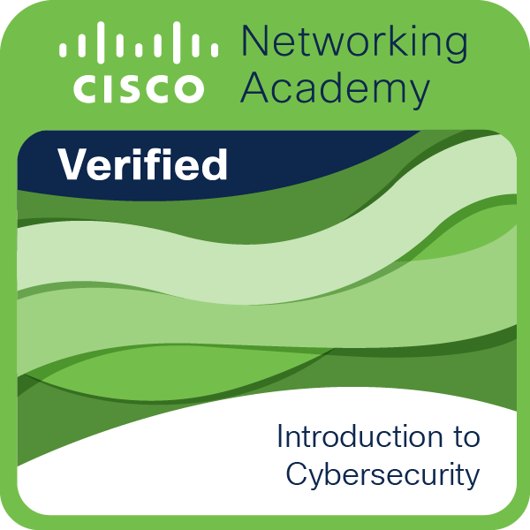

Cisco Introduzione alla cybersecurity – 6 ore
https://skillsforall.com/course/introduction-to-cybersecurity?courseLang=it-IT&userlogin=0
Corso abbastanza semplice, gli argomenti sono spiegati in maniera semplice e generale non ho avuto particolare difficoltà.
Qui si scende più nel dettaglio su vari argomenti come la business recovery e le network. Apparte pochi concetti ero comunque informato su tutto, la difficoltà è stata fare tutto in inglese

Slide 2
Le macchine che ho fatto:
https://tryhackme.com/module/linux-fundamentals
https://tryhackme.com/module/introduction-to-offensive-pentesting
https://tryhackme.com/module/windows-fundamentals
https://tryhackme.com/room/furthernmap
https://tryhackme.com/room/nmap01
https://tryhackme.com/room/hydra
https://tryhackme.com/room/crackthehash

Slide 3
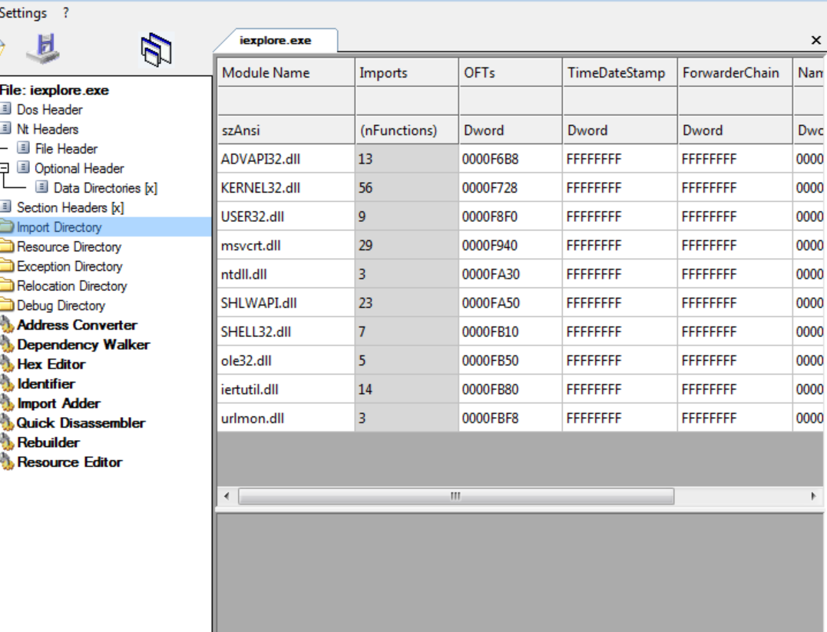
Un giovane dipendente neo assunto segnala al reparto tecnico la presenza di un programma sospetto.
Il suo superiore gli dice di stare tranquillo ma lui non è soddisfatto e chiede supporto al SOC. Il file "sospetto" è iexplore.exe contenuto nella cartella C:\Programmi\Internet Explorer.
Come membro senior del SOC ti è richiesto di convincere il dipendente che il file non è maligno.
Per prima cosa ho analizzato le librerie dell’eseguibile, sono presenti diverse librerie fondamentali di windows come kernel32.dll (contiene funzioni per la gestione della memoria, dei processi, dei file), user32.dll (per la gestione dell’interfaccia utente), advapi32.dll (fornisce funzioni per la gestione dei servizi, della crittografia, delle credenziali, servizi di sicurezza) e in particolare urlmon.dll e iertutil.dll che sono librerie specifiche per il funzionamento di internet explorer, questo è un fattore da tenere in considerazione per poter verificare che il file sospetto sia in realtà legittimo.

Slide 4
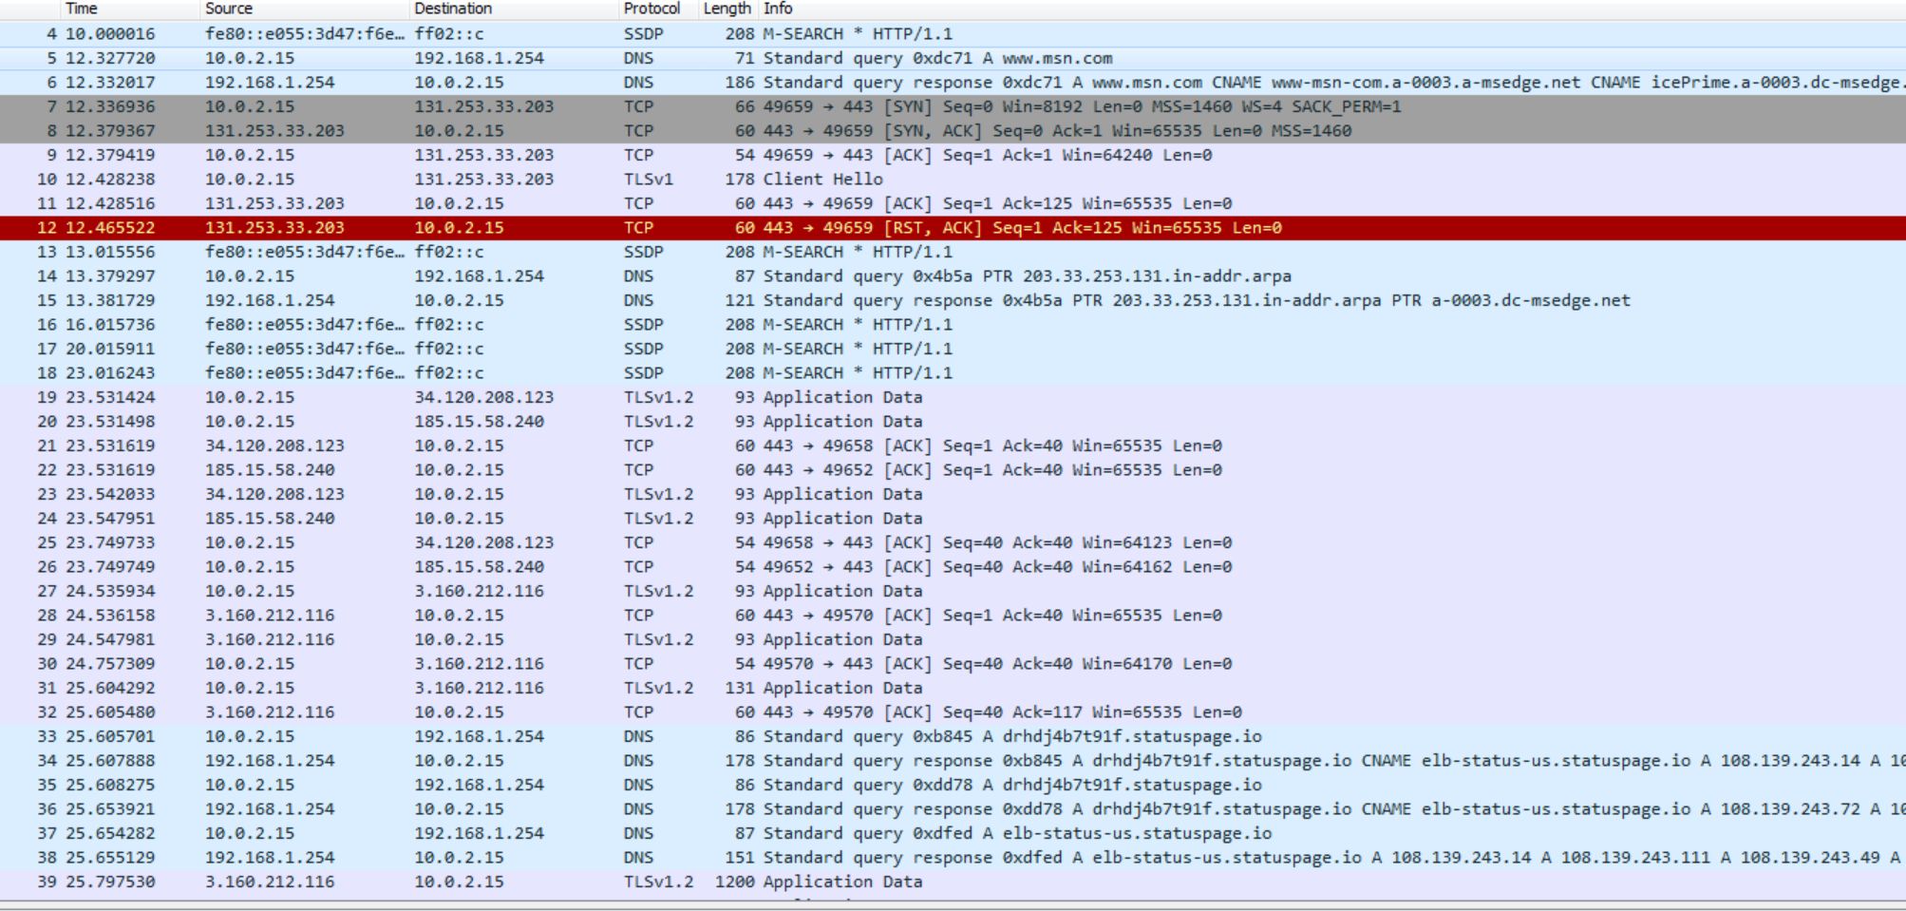
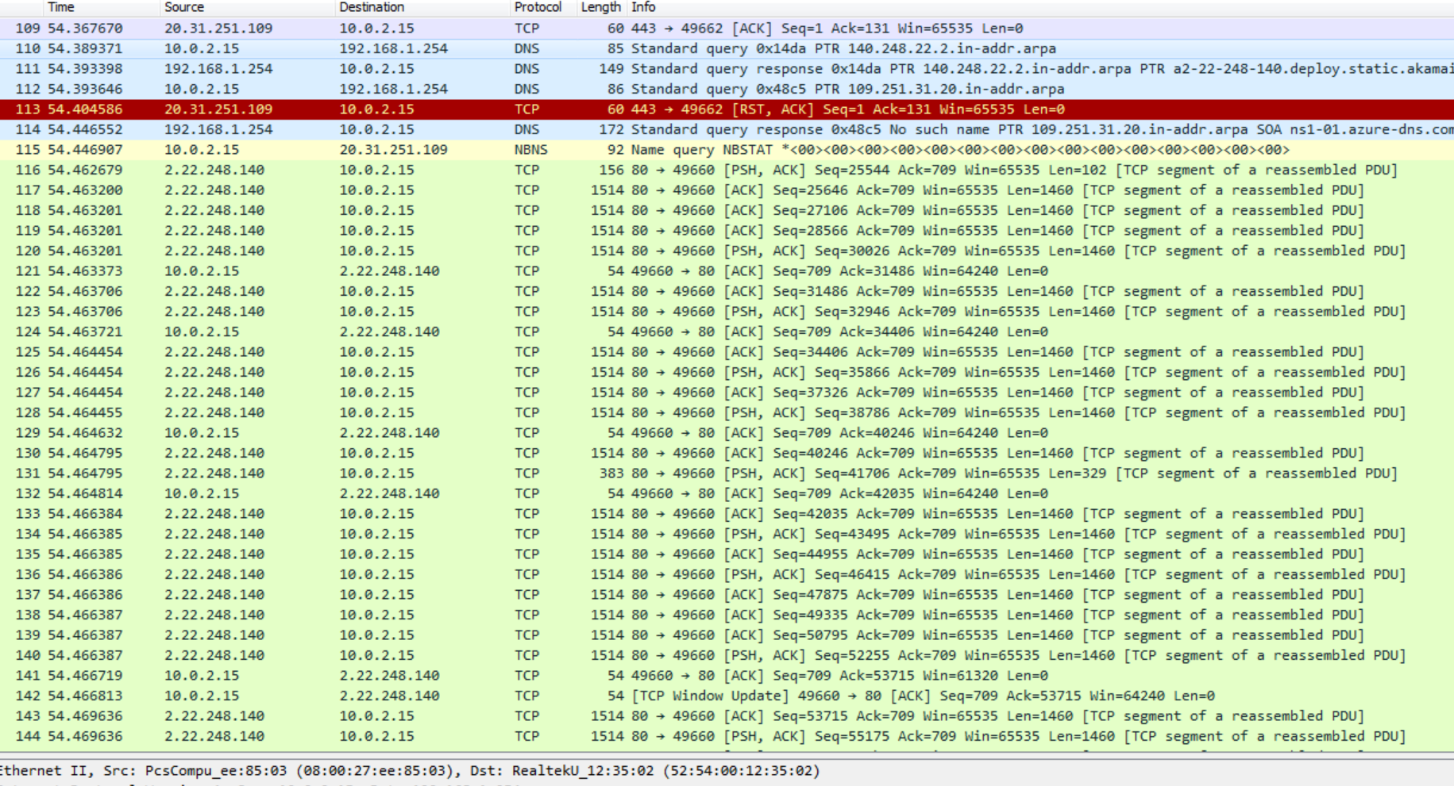
In seguito ho fatto uno sniffing della rete con wireshark per verificare se il file mi metteva in collegamento con server sospetti.
Il primo server con cui comunico è quello all’indirizzo 131.253.33.203 che, cercandolo su whois, è di proprietà di microsoft.
Le richieste successive passano nuovamente da un ip di microsoft(20.31.251.109) per poi comunicare con un servizio di cloud di Akamai Technologies, una delle principali aziende che fornisce una piattaforma di distribuzione di contenuti via internet(CDN). Quando ci si connette ad un sito web normalmente il browser contatta prima il provider per scaricare un file HTML contenente degli URL che servono ad istruire il browser su dove sia possibile trovare tutti gli oggetti necessari per completare la visualizzazione della pagina. Essendo Akamai un’azienda che ha come clienti sia aziende private leader mondiali come Facebook, Amazon e Microsoft, ma anche istituzioni governative come U.S Air Force, Nasa e la Casa Bianca possiamo confermare che il file iexplore.exe è un browser sicuro da utilizzare

